Slide 1

Отчет
ФГБУ «НИЦ «Планета»
за период с 3 по 9 июля 2020 г.
Обеспечение подразделений Росгидромета и других потребителей
спутниковой информационной продукцией

Slide 2
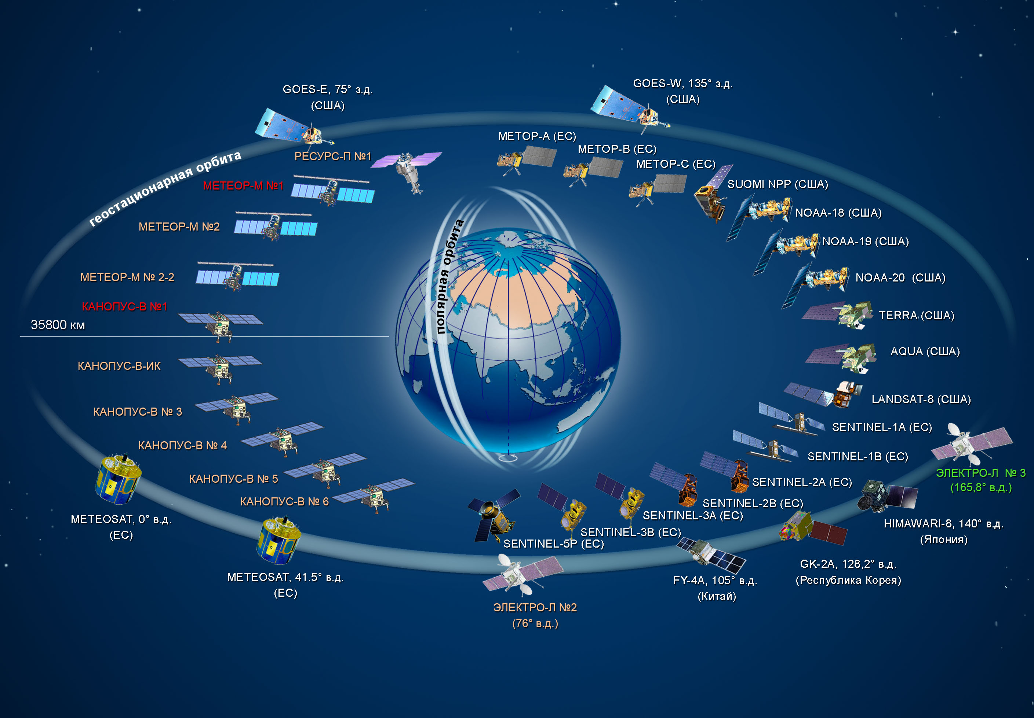
КОСМИЧЕСКАЯ ГРУППИРОВКА СПУТНИКОВ НАБЛЮДЕНИЯ ЗЕМЛИ
российские КА (9)
зарубежные КА (24)
летные испытания (1)
в распоряжении Главного конструктора (2)

Slide 3
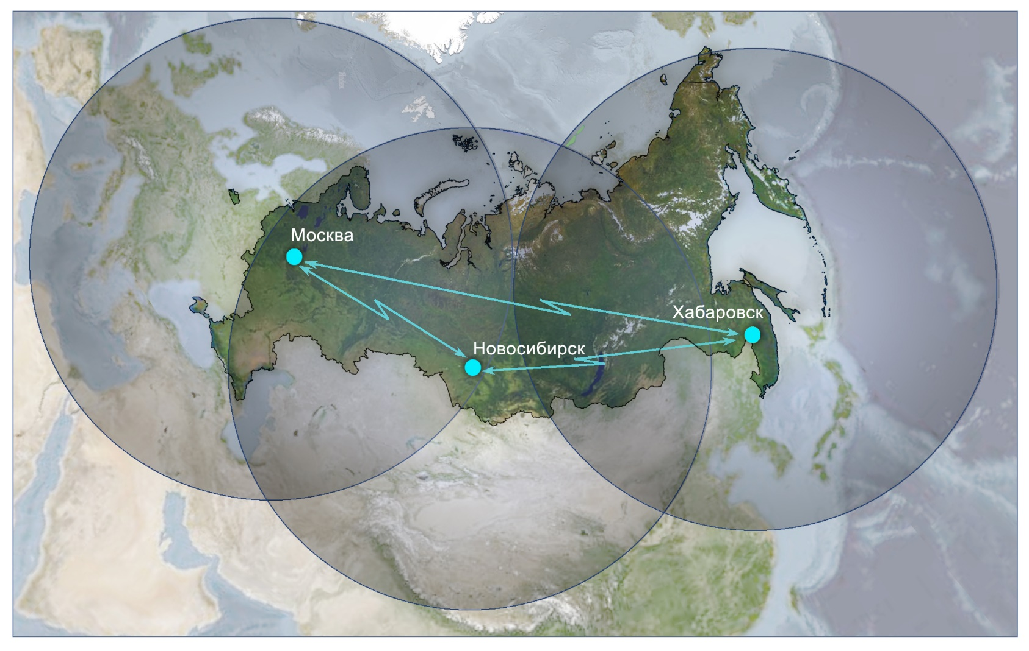
Государственная территориально-распределенная система космического мониторинга Росгидромета
Спутниковые центры ФГБУ «НИЦ «Планета»:
Европейский (Москва-Обнинск-Долгопрудный), Сибирский (Новосибирск), Дальневосточный (Хабаровск)
За прошедшую неделю НИЦ «Планета»:
принял более 6,9 ТБ спутниковых данных с 24 зарубежных и 12 российских КА;
произвел 83824 единицы информационной продукции;
обеспечил 317 потребителей федерального и регионального уровня
(в том числе 105 подразделений Росгидромета)

Slide 4
Прием и обработка данных с группировок российских и зарубежных КА ДЗЗ в Европейском, Сибирском и Дальневосточном центрах ФГБУ «НИЦ «Планета»
с 3 по 9 июля 2020 г.
Российские КА Зарубежные КА
 | КА | Кол-во принятых сеансов | Функционирование целевой аппаратуры
1 | Ресурс-П №1 | 0 | штатно
2 | Канопус-В №1 | 0 | в распоряжении Главного конструктора
3 | Канопус-В-ИК | 58 | штатно
4 | Канопус-В №3 | 32 | штатно
5 | Канопус-В №4 | 32 | штатно
6 | Канопус-В №5 | 31 | штатно
7 | Канопус-В №6 | 35 | штатно
8 | Электро-Л №2 | 336 | с ограничениями
9 | Электро-Л №3 | 138 | летные испытания
10 | Метеор-М №1 | 0 | в распоряжении Главного конструктора
11 | Метеор-М №2 | 248 | с ограничениями
12 | Метеор-М №2-2 | 225 | с ограничениями
 | КА | Кол-во принятых сеансов | Функционирование целевой аппаратуры
1 | AQUA | 110 | штатно
2 | TERRA | 113 | штатно
3 | MetOp-A | 33 | штатно
4 | MetOp-B | 100 | штатно
5 | MetOp-С | 83 | штатно
6 | NOAA-18 | 144 | штатно
7 | NOAA-19 | 240 | штатно
8 | NOAA-20 | 129 | штатно
9 | Suomi NPP | 139 | штатно
10 | Himawari-8 | 1329 | штатно
11 | GOES-W | 326 | штатно
12 | GOES-E | 336 | штатно
13 | Meteosat-8 | 672 | штатно
14 | Meteosat-11 | 672 | штатно
15 | Landsat-8 | 723 | штатно
16 | Sentinel-1A | 57 | штатно
17 | Sentinel-1B | 34 | штатно
18 | Sentinel-2A | 937 | штатно
19 | Sentinel-2B | 957 | штатно
20 | Sentinel-3A | 604 | штатно
21 | Sentinel-3B | 564 | штатно
22 | Sentinel-5P | 7 | штатно
23 | FY-4А | 120 | штатно
24 | Geo-Kompsat-2A | 60 | штатно
Условные обозначения
функционирования целевой аппаратуры:
штатно
летные испытания
с ограничениями
не функционирует

Slide 5
Справка о принятых в ФГБУ «НИЦ «Планета» сеансах с КА серии
«Канопус-В», «Канопус-В-ИК» с 3 по 9 июля 2020 г.
За отчетный период приемные пункты спутниковой информации ФГБУ «НИЦ «Планета» приняли 177 сеансов с КА «Канопус-В № 3,4,5,6», «Канопус-В-ИК»:
51 сеанс в Европейском центре, из них 8 облачных;
52 сеанса в Сибирском центре, из них 19 облачных;
74 сеанса в Дальневосточном центре, из них 36 облачных.
Центры приема спутниковой информации ФГБУ «НИЦ «Планета» | Количество выполненных заявок за неделю
Европейский | 36
Сибирский | 21
Дальневосточный | 16
Примечание: Заявка на космическую съемку – обязательный набор параметров, в соответствии с которым выполняется съемка необходимых районов (наименование района, географические координаты, состав аппаратуры, спектральные диапазоны, режим съемки, периодичность съемки, максимально допустимый % облачности, приоритет задаваемой территории).

Slide 6
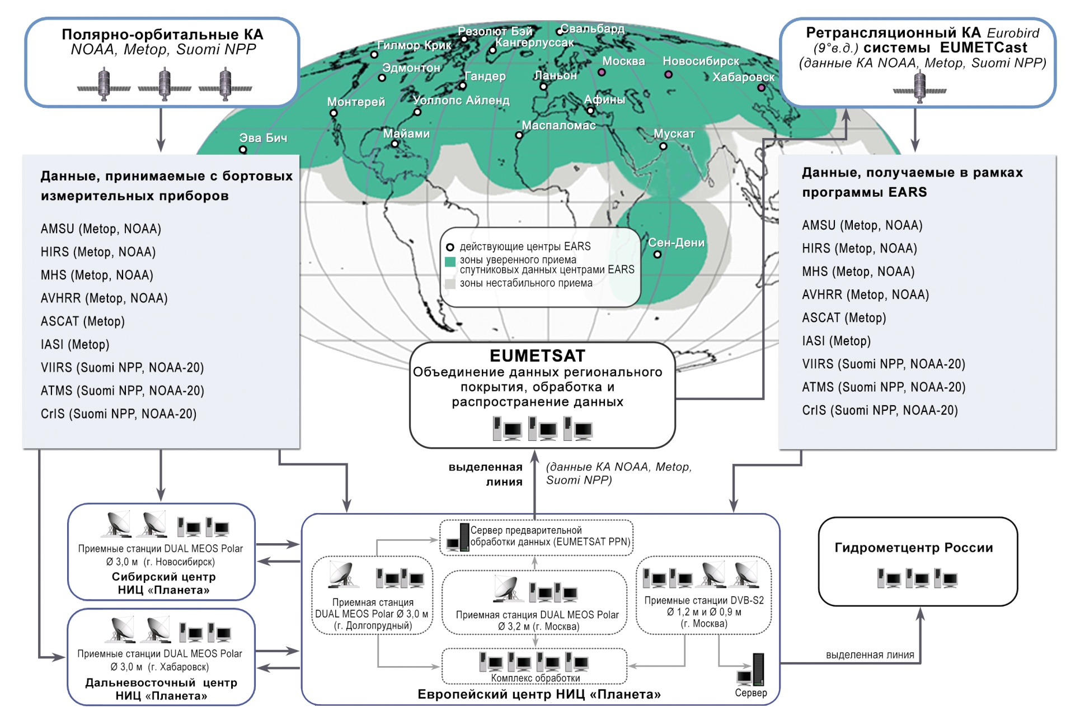
Система международного обмена спутниковыми
данными EARS
За прошедшую неделю получено по системе EARS 33,2 Гб, передано в систему EARS 7,0 Гб

Slide 7
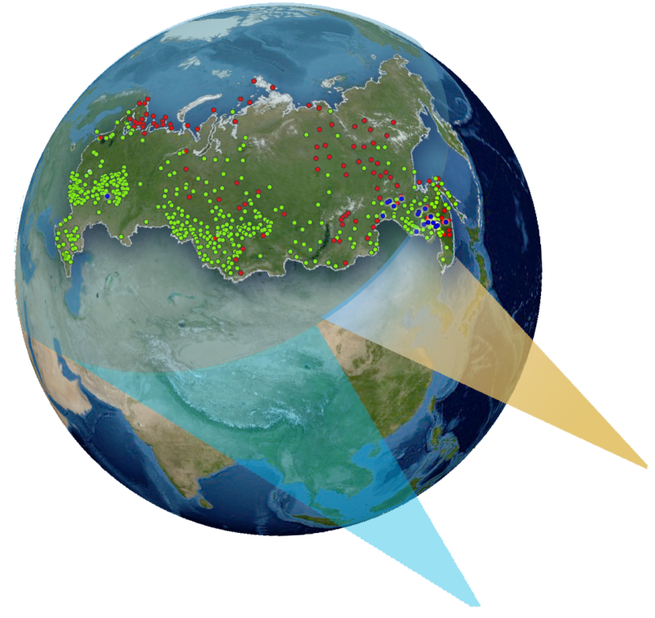

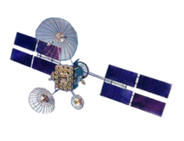
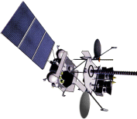
Космическая система сбора данных
с наблюдательной сети Росгидромета
Система сбора и передачи данных включает в себя передающие спутниковые радиотерминалы, размещенные на наблюдательной сети Росгидромета, ретрансляторы КА серий «Электро-Л» и «Луч», а также станции приема данных с сети радиотерминалов, установленные в центрах ФГБУ «НИЦ «Планета».
Центры ФГБУ «НИЦ «Планета» | Количество ретранслированных сообщений (за неделю)
Европейский | 5038
Сибирский | 11730
Дальневосточный | 9620
Итого | 26388
Луч
(95°в.д.)
Электро
(76°в.д.)
На 9 июля 2020 г. система сбора данных включает
683 пункта наблюдательной сети Росгидромета:
497 гидрометеорологических станций
138 труднодоступных гидрометеорологических станций
48 гидрологических постов
Европейский центр
ФГБУ «НИЦ «Планета»
Сибирский центр
ФГБУ «НИЦ «Планета»
Дальневосточный центр
ФГБУ «НИЦ «Планета»

Slide 8
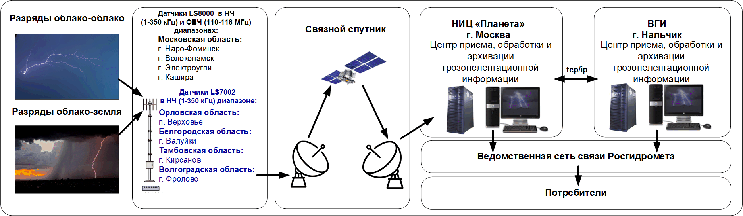
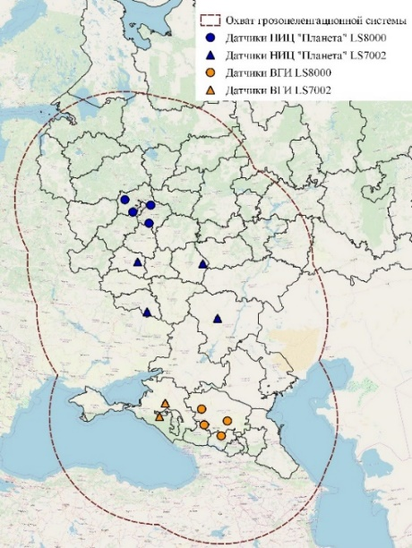
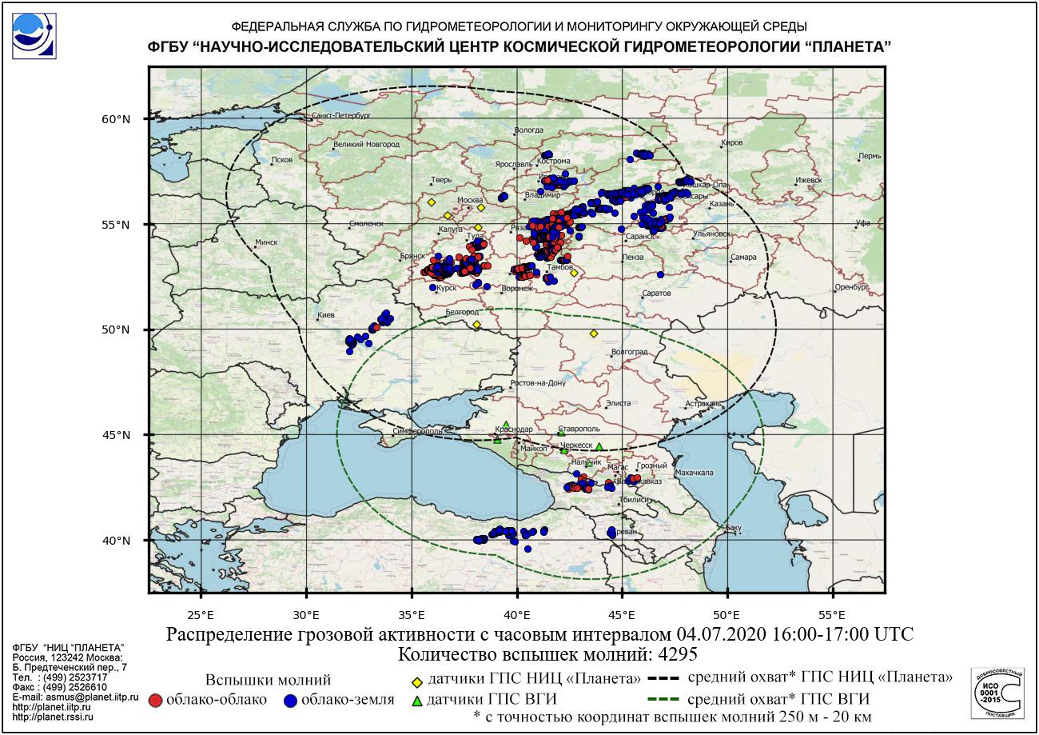
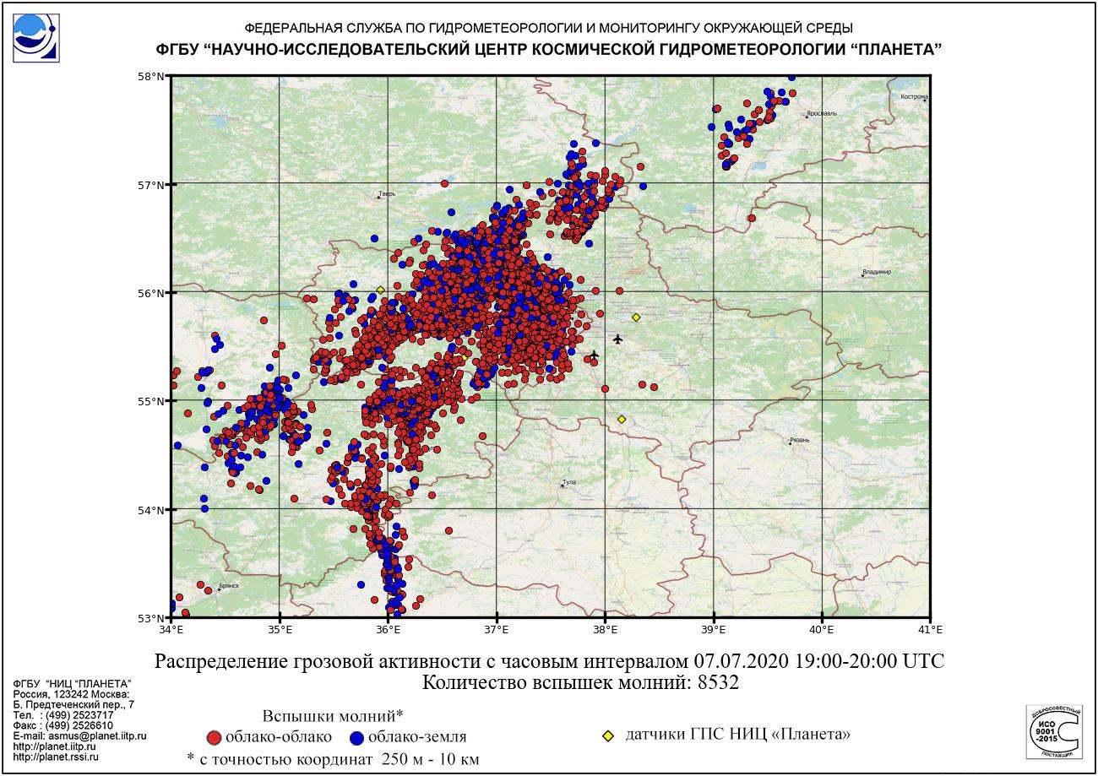
Региональный мониторинг грозовой активности:
Европейский регион
За неделю зарегистрировано 207767 вспышек молний: Центральный ФО – 149887, Южный ФО – 16628, Северо-Кавказский ФО – 12291, Приволжский ФО – 10855, Северо-Западный ФО – 120, над акваторией Черного моря – 8804, над акваторией Азовского моря – 950, над акваторией Каспийского моря – 0, за границей РФ – 8232.
Схема расположения
грозорегистрационных датчиков
НИЦ «Планета» и ВГИ
04.07.2020
07.07.2020
Европейский регион
Московский регион
Основные потребители: Росгидромет (Гидрометцентр России, Авиаметтелеком, ЦАО и др.), МЦ АУВД, Минобороны России (ГМС ВС РФ)

Slide 9
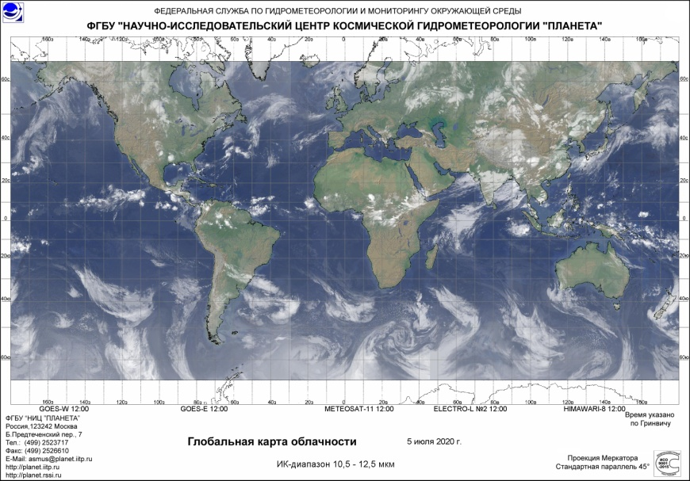
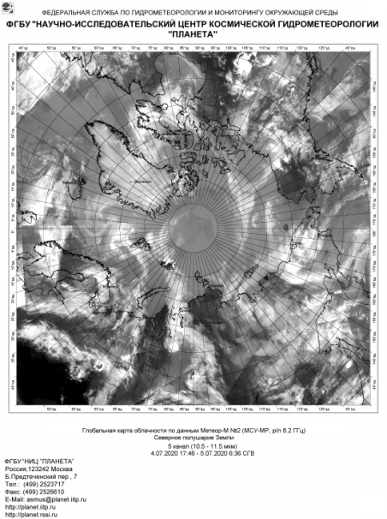
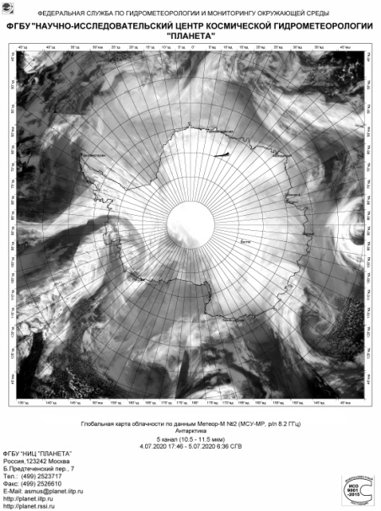
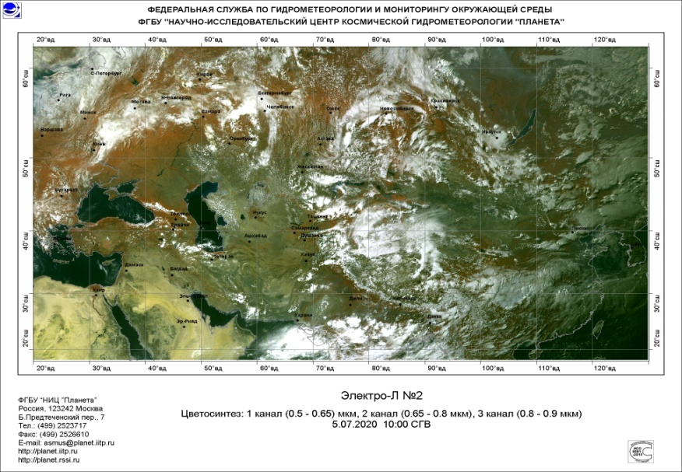
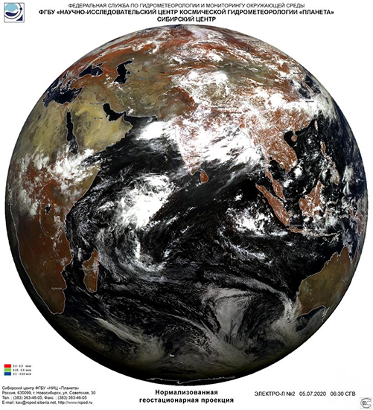
Глобальный мониторинг облачности
КА GOES-W,E, METEOSAT-11, Электро-Л №2, HIMAWARI-8
05.07.2020
05.07.2020
КА Метеор-М №2/МСУ-МР
05.07.2020
Периодичность: 24 раза в сутки
Периодичность: 2 раза в сутки
Основные потребители: Росгидромет (Гидрометцентр России, Ситуационный центр и др.), Минобороны России (ГМС ВС РФ и др.), МЧС России (Центр «Антистихия» и др.).
Подготовлено за неделю:
476 карт
КА Электро-Л №2
05.07.2020
КА Электро-Л №2
05.07.2020
Периодичность: 8 раз в сутки
Периодичность: 24 раза в сутки

Slide 10
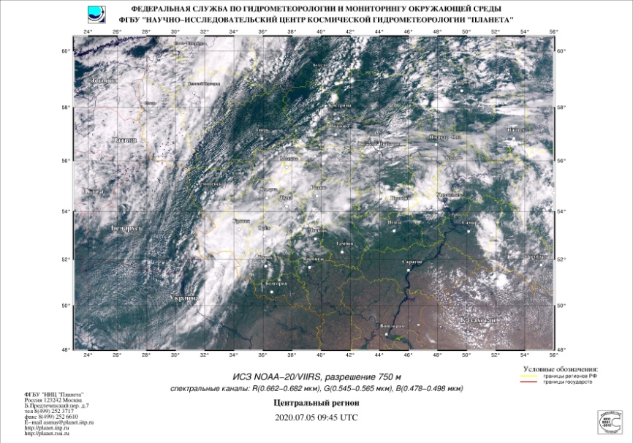
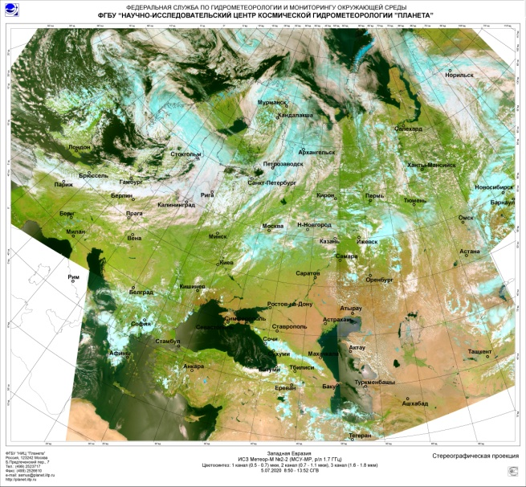
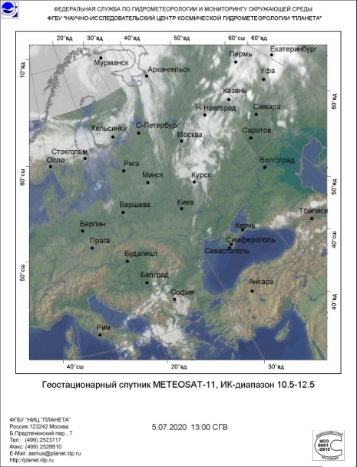
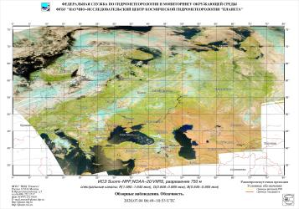
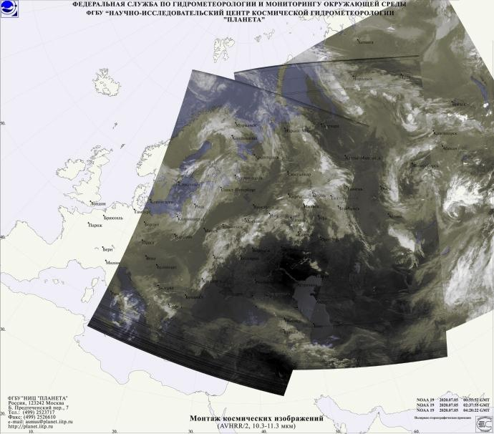
Региональный мониторинг облачности:
Европейский регион
КА NOAA-20/VIIRS
05.07.2020
КА Метеор-М №2/МСУ-МР
05.07.2020
КА METEOSAT-11
05.07.2020
Периодичность: 2 раза в сутки
Периодичность: 2 раза в сутки
Периодичность: 24 раза в сутки
Основные потребители: Росгидромет (Гидрометцентр России, Ситуационный центр, Центральное УГМС и др.), Минобороны России (ГМС ВС РФ и др.), МЧС России (НЦУКС и др.), Минтранс России (Росавиация и др.)
Подготовлено за неделю: 266 карт
КА Suomi NPP/VIIRS
04.07.2020
КА NOAA-19/AVHRR
05.07.2020
Периодичность: 2 раза в сутки
Периодичность: 2 раза в сутки

Slide 11
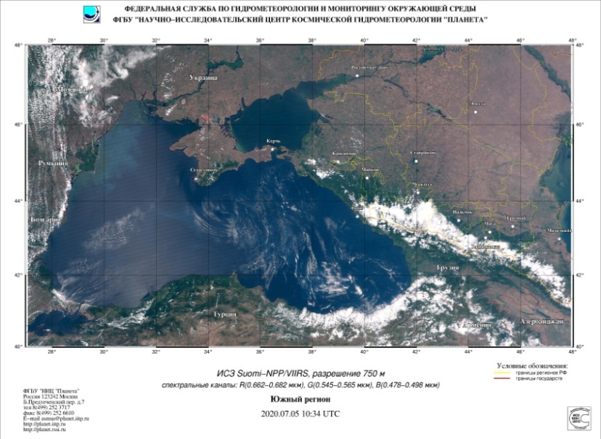
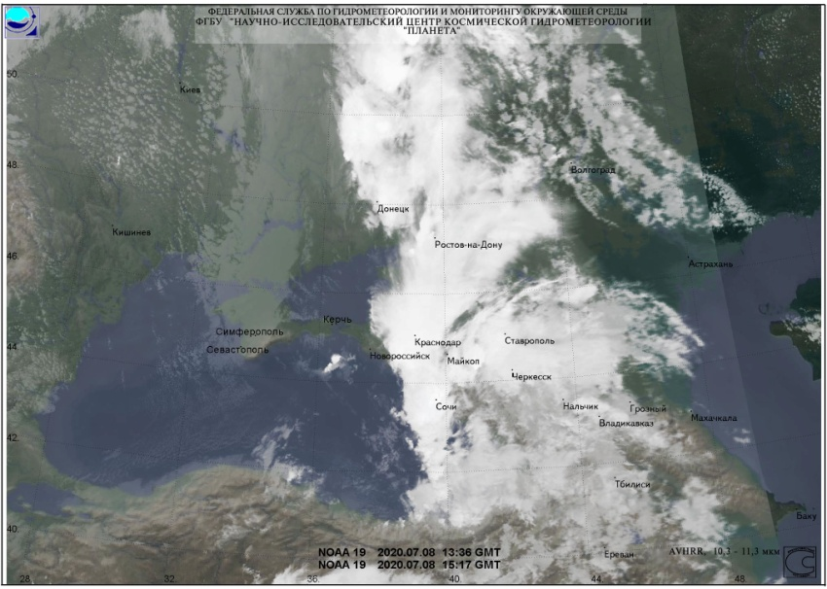
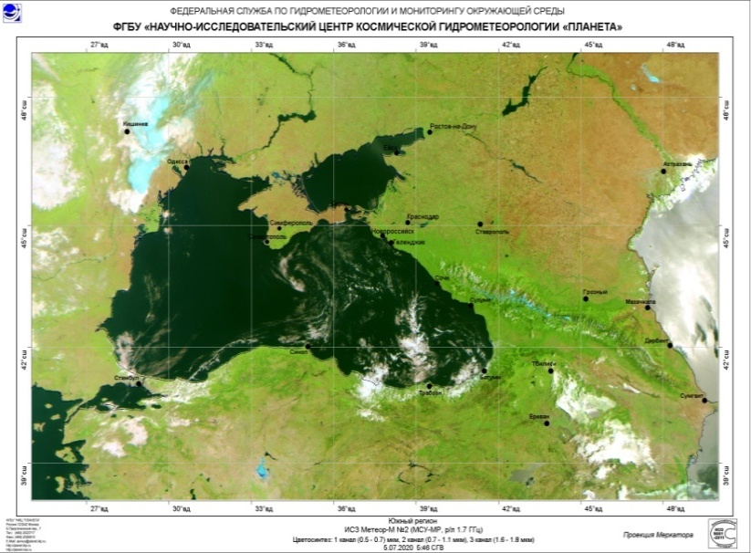
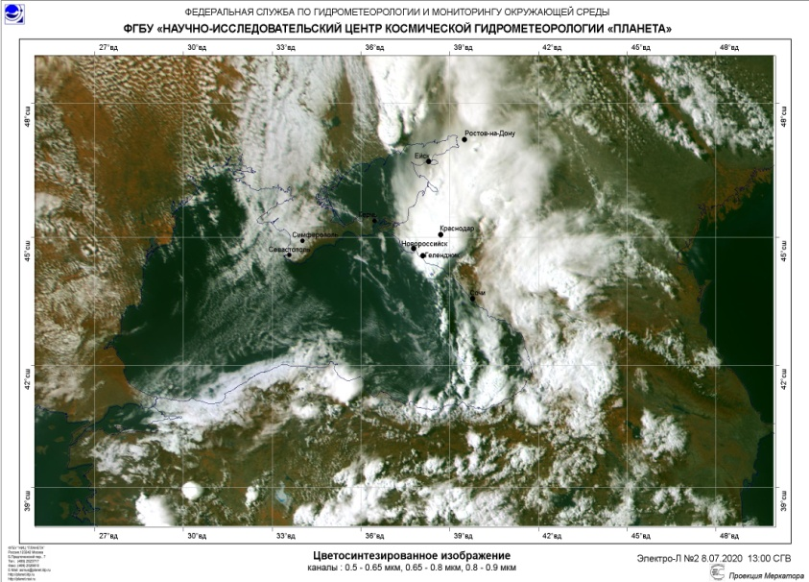
Региональный мониторинг облачности: Южный регион
КА Suomi NPP/VIIRS
05.06.2020
КА NOAA-19/AVHRR
08.07.2020
Периодичность: 2 раза в сутки
Периодичность: 2 раза в сутки
Основные потребители: Росгидромет (Гидрометцентр России, Ситуационный центр, УГМС Республики Крым и др.), Минобороны России (ГМС ВС РФ и др.), МЧС России (Центр «Антистихия» и др.)
Подготовлено за неделю:
228 карт
КА Метеор-М №2/МСУ-МР
05.07.2020
КА Электро-Л №2
08.07.2020
Периодичность: 2 раза в сутки
Периодичность: 24 раза в сутки

Slide 12
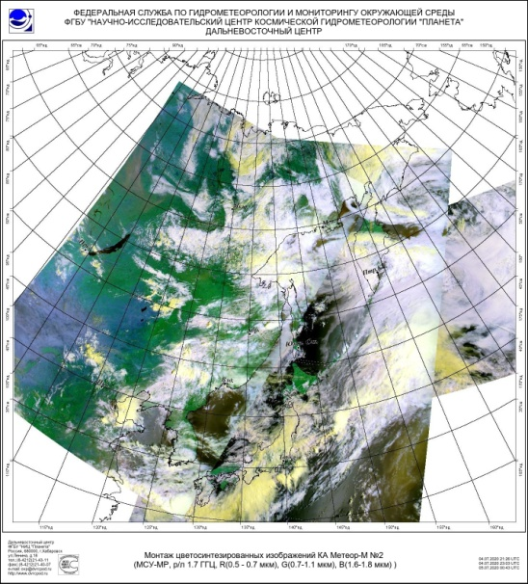
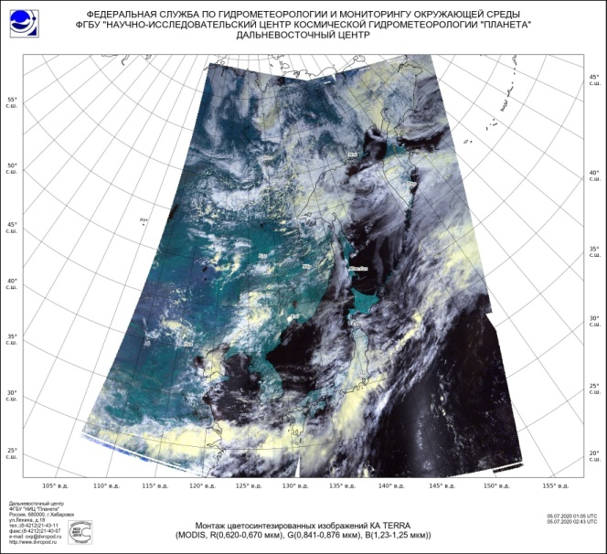
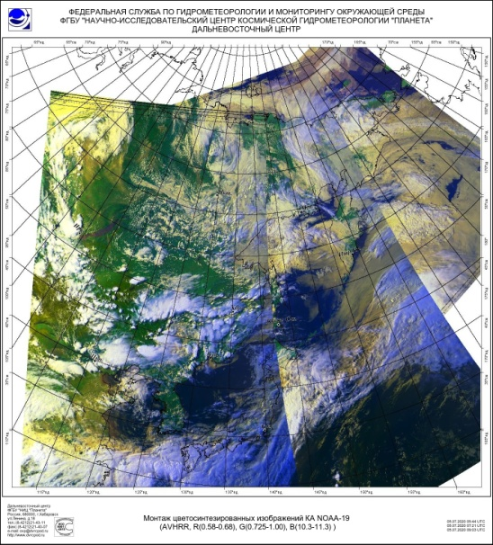
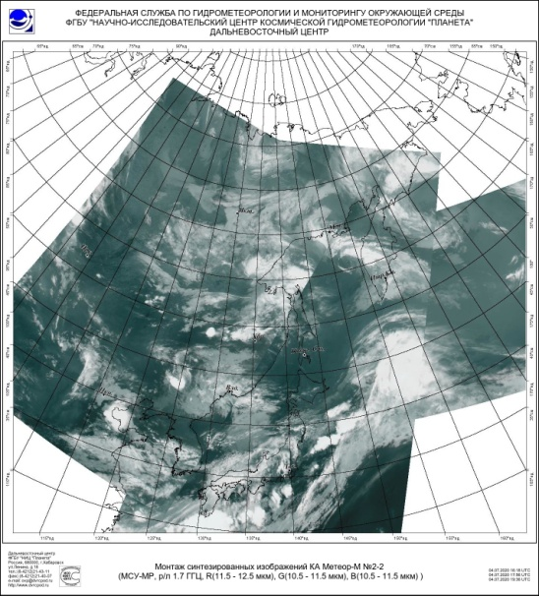
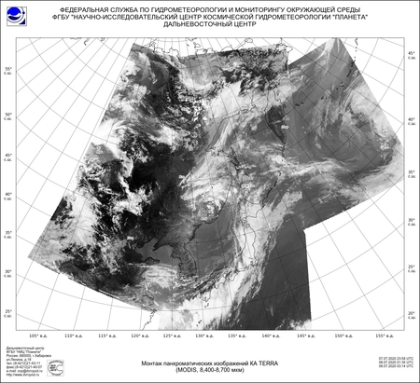
Региональный мониторинг облачности:
Дальневосточный регион
КА Метеор-М №2/МСУ-МР
05.07.2020
КА Terra/MODIS
05.07.2020
КА NOAA-19/AVHRR
05.07.2020
Периодичность: 2 раза в сутки
Периодичность: 2 раза в сутки
Периодичность: 2 раза в сутки
Основные потребители: Росгидромет (Гидрометцентр России, Ситуационный центр, Дальневосточное УГМС и др.), Минобороны России (ГМС ВС РФ и др.), МЧС России (НЦУКС и др.), Минтранс России (Росавиация и др.)
Подготовлено за неделю: 75007 карт
КА Метеор-М №2-2/МСУ-МР
04.07.2020
КА Terra/MODIS
08.07.2020
Периодичность: 2 раза в сутки
Периодичность: 2 раза в сутки

Slide 13
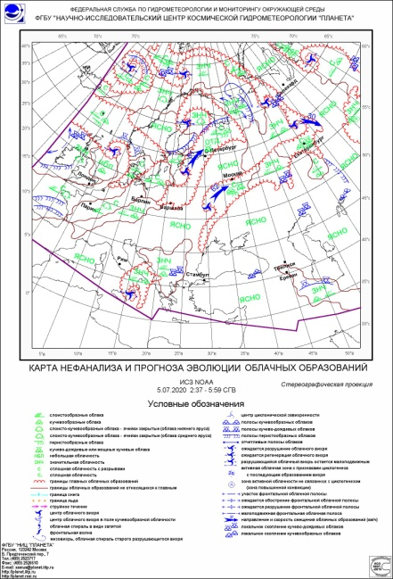
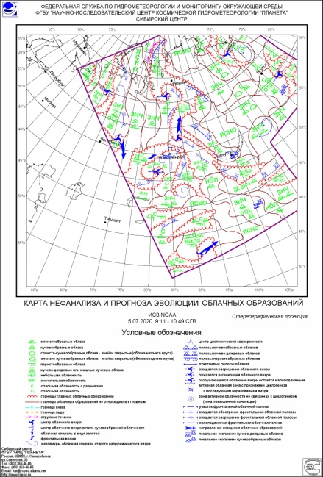
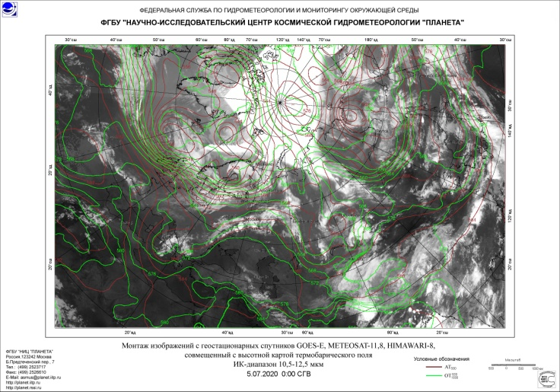
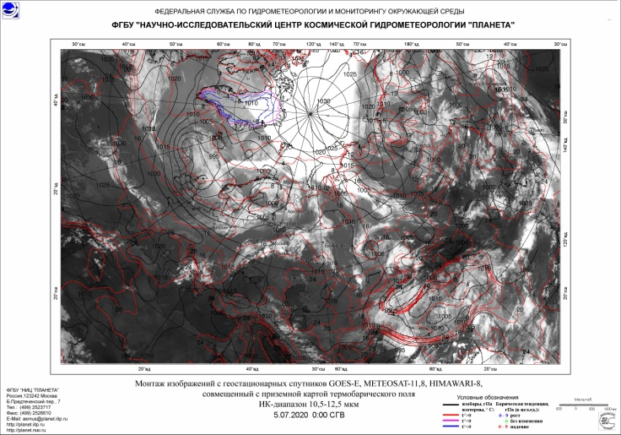
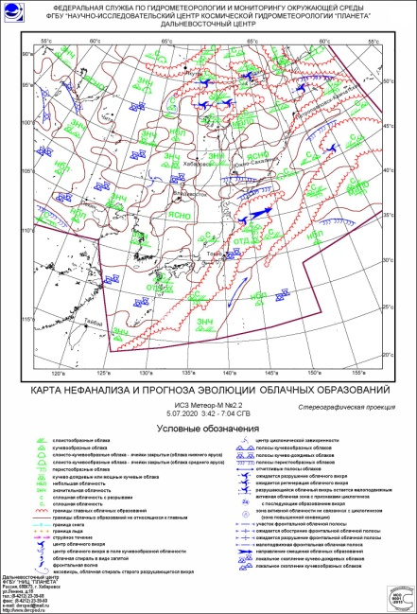
Карты нефанализа
Монтажи изображений облачности,
совмещенные с высотными (а) и приземными (б) картами термобарических полей
(а)
05.07.2020
Европейский регион
Сибирский регион
05.07.2020
05.07.2020
Основные потребители: Росгидромет (Гидрометцентр России, Ситуационный центр, УГМС и др.), Минобороны России (ГМС ВС РФ и др.), МЧС России (НЦУКС и др.), НГМС стран СНГ.
(б)
Подготовлено за неделю:
42 карты
05.07.2020
Основные потребители: Росгидромет (Гидрометцентр России, Ситуационный центр, УГМС и др.), Минобороны России (ГМС ВС РФ и др.), МЧС России (НЦУКС и др.), Минтранс России (Росавиация и др.)
Периодичность: 2 раза в сутки
Дальневосточный регион
Подготовлено за неделю: 56 карт
05.07.2020
Периодичность: 4 раза в сутки

Slide 14
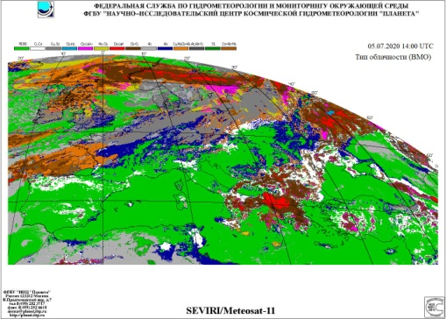
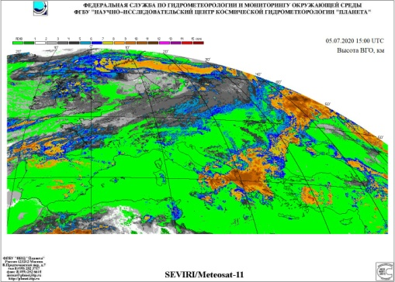
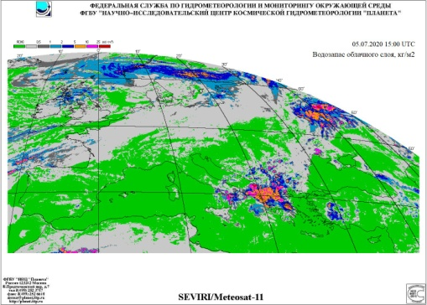
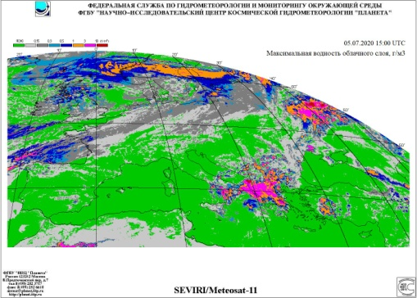
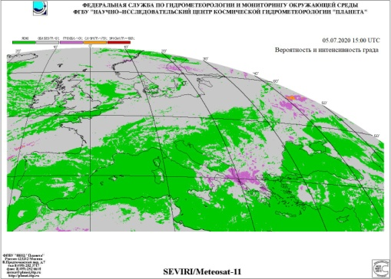
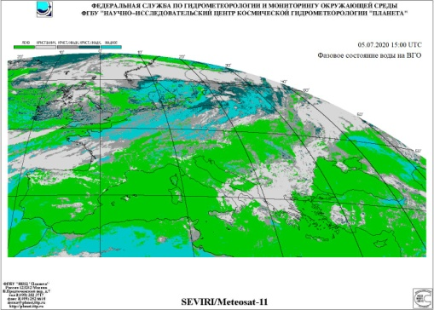
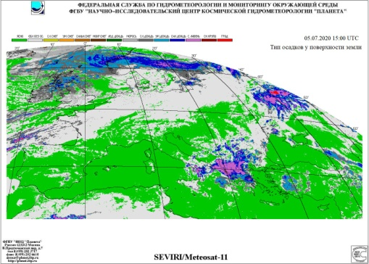
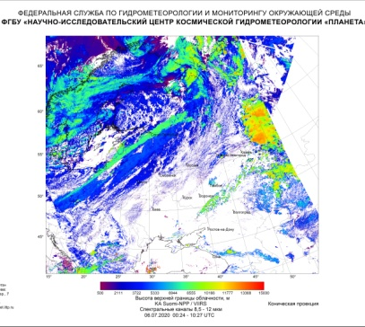
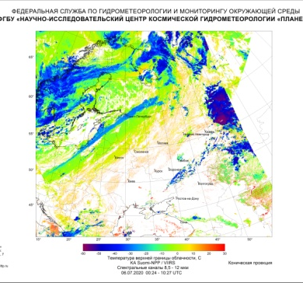
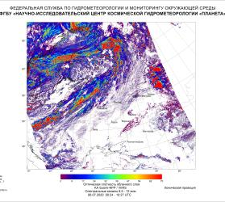
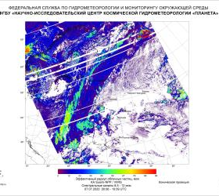
Мониторинг параметров облачности: Европейский регион
Типы облачности
Высота ВГО
Максимальный водозапас облачного слоя
Максимальная водность облачного слоя
КА Meteosat-11/Seviri
05.07.2020
Периодичность: 48 раз в сутки
Вероятность и интенсивность града
Фазовое состояние воды на ВГО
Тип осадков у поверхности земли
Основные потребители: Росгидромет (Гидрометцентр России, Ситуационный центр, УГМС ЦЧО и др.), Минобороны России (ГМС ВС РФ и др.), МЧС России (НЦУКС и др.), Минтранс России (Росавиация и др.)
Высота ВГО
Температура ВГО
Оптическая толщина
облачности
Эффективный радиус
частиц облачности
Подготовлено за неделю:
3080 карт
06-07.07.2020
КА NOAA-20/VIIRS
Периодичность: 2 раза в сутки
КА Suomi NPP/VIIRS

Slide 15
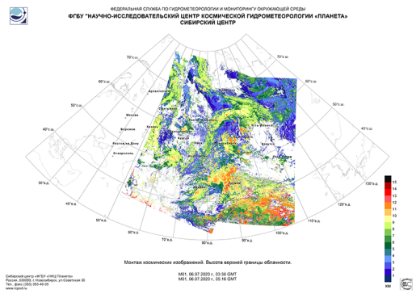
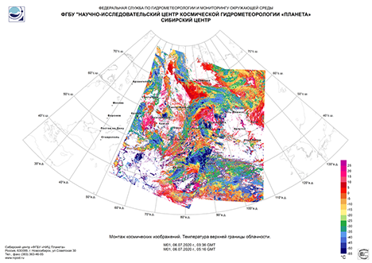
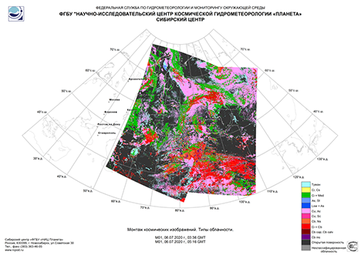
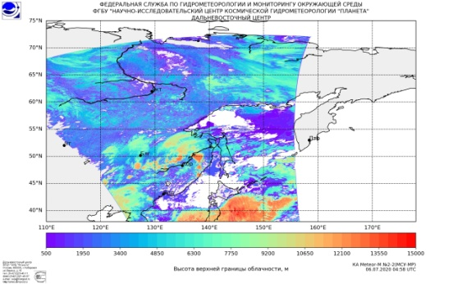
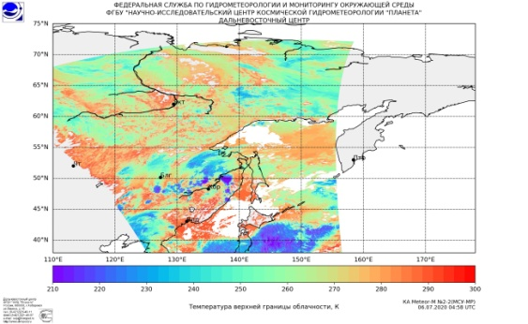





Мониторинг параметров облачности: Сибирский регион
Основные потребители: Росгидромет (Ситуационный центр, Западно-Сибирское УГМС и др.), Минобороны России (ГМС ВС РФ и др.), МЧС России (Центр «Антистихия» и др.)
Подготовлено за неделю:
42 карты
Высота ВГО
Температура ВГО
Типы облачности
Периодичность: 2 раза в сутки
КА MetOp-B/AVHRR
06.07.2020
Мониторинг параметров облачности: Дальневосточный регион
Высота ВГО
Температура ВГО
Давление на ВГО
Фазовое состояние облачности
Основные потребители: Росгидромет (Ситуационный центр, Камчатское УГМС и др.), Минобороны России (ГМС ВС РФ и др.), МЧС России (Центр «Антистихия» и др.).
Подготовлено за неделю: 98 карт
Водозапас облачности
Эффективный радиус частиц облачности
Оптическая толщина облачности
Периодичность: 2 раза в сутки
КА Метеор-М №2/МСУ-МР
06.07.2020

Slide 16


Содержание диоксида азота в тропосфере:
Европейский регион
КА Sentinel-5P/TROPOMI
03.07.2020
КА Sentinel-5P/TROPOMI
06.07.2020
Периодичность: 1 раз в сутки
Основные потребители: Росгидромет (Ситуационный центр, Центральное УГМС и др.), Минобороны России (ГМС ВС РФ и др.), МЧС России (Центр «Антистихия» и др.)
Подготовлено за неделю: 7 карт

Slide 17





Картирование полей малых газовых составляющих атмосферы: Дальневосточный регион
Среднее отношение смеси углекислого газа (CO₂) в атмосферном столбе, ppmv
Среднее отношение смеси диоксида серы (SO₂) в атмосферном столбе, ppbv
Среднее отношение смеси метана (CH₄) в атмосферном столбе, ppmv
КА Suomi NPP/(CRIS/ATMS) 05.07.2020
Периодичность: 2 раза в сутки
Основные потребители: Росгидромет (Ситуационный центр, Дальневосточное УГМС и др.), Минобороны России (ГМС ВС РФ и др.), МЧС России (Центр «Антистихия» и др.)
Подготовлено за неделю:
70 карт
Среднее отношение смеси оксида азота (N₂O) в атмосферном столбе, ppbv
Среднее отношение смеси угарного газа (CO) в атмосферном столбе, ppbv

Slide 18





Мониторинг вулканической активности
КА Канопус-В №6/МСС
05.07.2020
КА Канопус-В №6/МСС
05.07.2020
влк. Ульванэй, Алнгей, Ука, Белый
КА Terra/MODIS
09.07.2020
Основные потребители: Росгидромет (Гидрометцентр России, Ситуационный центр, Камчатское УГМС и др.), Геофизическая служба РАН (Камчатский филиал), Минобороны России (ГМС ВС РФ и др.), МЧС России (НЦУКС и др.)
КА Канопус-В №3/МСС
06.07.2020
КА Канопус-В №3/МСС
06.07.2020
Подготовлено за неделю: 11 карт
влк. Экарма
влк. Кунтоминтар

Slide 19








Карты полей геопотенциала
Карты распределения водяного
пара и озона
Европейский регион
Сибирский регион
Дальневосточный регион
06.07.2020
08.07.2020
07.07.2020
Карты полей температуры
Водяной пар
06.07.2020
Европейский регион
Сибирский регион
Дальневосточный регион
Озон
06.07.2020
06.07.2020
08.07.2020
07.07.2020
Дальневосточный регион
по данным ATOVS (КА NOAA, METOP-B), CRIS, ATMS (КА Suomi NPP)
по данным КА Terra
Основные потребители: Росгидромет (Авиаметтелеком, Ситуационный центр, Дальневосточное УГМС и др.), Минобороны России (ГМС ВС РФ и др.) и др.
Основные потребители: Росгидромет (Ситуационный центр, Дальневосточное УГМС и др.)
Подготовлено за неделю: 972 карты
Подготовлено за неделю: 28 карт
Периодичность: 1 раз в сутки
Периодичность: 2 раза в сутки

Slide 20


Мониторинг агрометеорологических условий
КА MetOp-A,B
08.07.2020
КА METEOSAT-8
08.07.2020
Относительная влажность почвы
Суточные суммы фотосинтетически активной радиации
Основные потребители: Росгидромет (Гидрометцентр России), Академия наук РФ (ИКИ РАН и др.)
Подготовлен за неделю: 21 продукт

Slide 21







Мониторинг полей приводного ветра
07.07.2020
06.07.2020
07.07.2020
07.07.2020
Японское море
Балтийское море
Берингово море
Баренцево море
Максимальные скорости ветра за отчетный период на морях:
Японское (16 м/с)
Балтийское (15 м/с)
Берингово (13 м/с)
Баренцево (13 м/с)
Каспийское (12 м/с)
Охотское (9 м/с)
Черное и Азовское (9 м/с)
Периодичность: 4 раза в сутки
06.07.2020
07.07.2020
06.07.2020
Каспийское море
Охотское море
Черное и Азовское моря
Основные потребители: Росгидромет (Гидрометцентр России, Ситуационный центр, УГМС и др.), Минобороны России (ГМС ВС РФ и др.), МЧС России (НЦУКС и др.)
Подготовлено за неделю:
336 карт

Slide 22




















Поддержка спутниковой компоненты системы «ГИС АМУР»
Данные с наблюдательной сети Росгидромета
ГИС
гидрологическая обстановка на реках (уровень воды, тенденция уровня воды, расход воды, высота снега, осадки, t° воды и воздуха)
Веб-ГИС
(интерактивный интерфейс удаленного пользователя)
прогноз гидрологической обстановки на реках (категория опасности, уровень воды, тенденция уровня воды)
Просмотр, выбор, комплексирование
и экспорт различных видов спутниковой и гидрометеорологической информации
гидрологическая обстановка на водохранилищах (уровни воды, баланс, сброс и приток воды)
БАЗА ДАННЫХ ИНФОРМАЦИОННОЙ ПРОДУКЦИИ
прогноз гидрологической обстановки на водохранилищах (приток воды)
Спутниковые изображения Sentinel-1A, 1B
Спутниковые данные
спутниковые изображения
(Метеор-М, Канопус-В, Ресурс-П, Landsat, Sentinel-1, Sentinel-2, Aqua/Terra)
Распределение
снежного покрова
Граница снежного покрова
спутниковая продукция
(карты снежного покрова, относительной влажности почвы, приводного ветра и др.)
Потребители
Картографич. основа и открытые онлайн сервисы
картографические и информационные данные (цифровая модель рельефа, метео-станции, гидропосты, водоразделы)
Основные потребители: Росгидромет (Гидрометцентр России, Ситуационный центр, Дальневосточное УГМС и др.), Минобороны России (ГМС ВС РФ и др.), МЧС России (НЦУКС и др.), Минтранс России (Росречфлот и др.), Администрации ДФО (Администрация Хабаровского края и др.)
Подготовлено за неделю: 143 продукта

Slide 23












Поддержка спутниковой компоненты ГИС «Метео ДВ»
Данные сети наблюдений
Спутниковые данные
Прогностические
Данные
Основные потребители: Росгидромет (Гидрометцентр России, Ситуационный центр, Дальневосточное УГМС и др.), Минобороны России (ГМС ВС РФ и др.), МЧС России (НЦУКС и др.), Администрации ДФО (Администрация Хабаровского края и др.)
Геоинформационная система (ГИС)
спутниковые изображения: Метеор-М (МСУ-МР), TERRA/AQUA (MODIS), Метеор-М (КМСС), Канопус-В (МСС), Landsat-8 (OLI), Ресурс-П (ШМСА)
гидрологическая информация: уровень воды (АГК), уровень воды (гидропост), высота снежного покрова, запас воды в снеге к норме, влажность почвы, вектора разливов рек, карты снежного покрова, граница снежного покрова, прогноз уровней воды, консультативный прогноз разливов
океанографическая информация: ледовая обстановка, приводный ветер, суммарный уровень моря
метеорологическая информация: данные наземных измерений, изображения облачности, давление, количество осадков, балльность облачности
аэрологическая информация: данные аэрозондирования, объективный анализ, максимальный ветер, тропопауза, поле температуры, поле геопотенциала, поле влажности, скорость и направление ветра, прогноз температуры, прогноз геопотенциала, прогноз влажности, прогноз скорости и направления ветра
геофизическая информация: пункты измерений
экологическая информация: радиационный фон, горячие точки, карта районов лесных пожаров
ГЛОБАЛЬНАЯ БАЗА ДАННЫХ
ИНФОРМАЦИОННОЙ ПРОДУКЦИИ ПО ДАЛЬНЕВОСТОЧНОМУ РЕГИОНУ
Веб-ГИС (интерактивный интерфейс удаленного пользователя)
Потребители
Подготовлено за неделю: 419 продуктов
спутниковая информационная продукция НИЦ «Планета»

Slide 24


Границы распространения морского льда в российском секторе Арктики и Антарктике
Российский сектор Арктики
07.07.2020
Основные потребители:
Росгидромет (Ситуационный центр, Евразийский климатический центр и др.), Минобороны России (ГМС ВС РФ и др.), МЧС России (НЦУКС и др.)
Антарктика
07.07.2020
Периодичность: 1 раз в неделю
Подготовлено за неделю: 2 карты

Slide 25

Обзорная карта ледовой обстановки в районе
экспедиции MOSAiC (л/к «Polarstern»)
Основные потребители:
Росгидромет (Ситуационный центр, Евразийский климатический центр и др.), Минобороны России (ГМС ВС РФ и др.), Минприроды России.
Подготовлено за неделю:
1 карта
07.07 – 09.07.2020

Slide 26






Мониторинг ледовой обстановки: Арктические моря
КА Метеор-М №2-2/КМСС
07.07.2020
КА Метеор-М №2-2/КМСС
05.07.2020
КА Метеор-М №2-2/КМСС
05.07.2020
КА Метеор-М №2-2/КМСС
07.07.2020
Баренцево море
Баренцево, Карское моря
Карское, Лаптевых моря
Основные потребители: Росгидромет (Гидрометцентр России, Ситуационный центр, Северное УГМС и др.), Минобороны России (ГМС ВС РФ и др.), МЧС России (Центр «Антистихия» и др.)
Подготовлено за неделю: 12 карт
КА Метеор-М №2/КМСС
07.07.2020
КА Метеор-М №2/КМСС
05.07.2020
Восточно-Сибирское море
Чукотское море

Slide 27





Мониторинг ледовой обстановки:
моря Дальневосточного региона
КА Метеор-М №2-2/КМСС
02.07.2020
КА NOAA-19/AVHRR
07.07.2020
КА Landsat-8/OLI
03.07.2020
Охотское море
Основные потребители: Росгидромет (Гидрометцентр России, Ситуационный центр, Камчатское УГМС и др.), Минобороны России (ГМС ВС РФ и др.), МЧС России (Центр «Антистихия» и др.)
Подготовлено за неделю:
30 карт
КА Terra/MODIS
07.07.2020
КА Aqua/MODIS
08.07.2020
Берингово море

Slide 28

Карта ледовой обстановки Охотского моря
Охотское море
06.07.2020
Периодичность: 1 раз в неделю
Основные потребители: Росгидромет (Гидрометцентр России, Ситуационный центр, Чукотское УГМС, МЦД МЛ и др.), Минобороны России (ГМС ВС РФ и др.), МЧС России (НЦУКС и др.)
Подготовлено за неделю: 1 карта

Slide 29






Мониторинг состояния водных объектов:
реки Европейского региона
КА Метеор-М №2/КМСС
06.07.2020
КА Метеор-М №2-2/КМСС
07.07.2020
КА Метеор-М №2-2/КМСС
07.07.2020
КА Канопус-В №5/МСС
07.07.2020
р. Волга и ее притоки
р. Маныч (Ростовская область)
Основные потребители: Росгидромет (Гидрометцентр России, Ситуационный центр, Северо-Кавказское УГМС и др.), Минобороны России (ГМС ВС РФ и др.), МЧС России (Центр «Антистихия» и др.)
Подготовлено за неделю: 17 карт
КА Метеор-М №2/КМСС
07.07.2020
07.07.2020
р. Волга и ее притоки
р. Кама и ее притоки

Slide 30



Мониторинг состояния водных объектов:
реки Сибирского региона
КА Метеор-М №2/КМСС
06.07.2020
КА Sentinel-2/MSI
04.07.2020
КА Landsat/OLI
07.07.2020
р. Обь
р. Ангара
р. Енисей
Основные потребители: Росгидромет (Гидрометцентр России, Ситуационный центр, Среднесибирское УГМС и др.), Минобороны России (ГМС ВС РФ и др.), МЧС России (Центр «Антистихия» и др.)
Подготовлено за неделю: 73 карты

Slide 31






Мониторинг состояния водных объектов:
реки Дальневосточного региона
КА Метеор-М №2/КМСС
03.07.2020
КА Landsat-8/OLI
03.06.2020
КА Канопус-В №4/МСС
04.07.2020
р. Уссури
р. Армань
Основные потребители: Росгидромет (Гидрометцентр России, Ситуационный центр, Якутское УГМС и др.), Минобороны России (ГМС ВС РФ и др.), МЧС России (Центр «Антистихия» и др.)
Подготовлено за неделю:
121 карта
КА Канопус-В №4/МСС
05.07.2020
КА Канопус-В №4/МСС
08.07.2020
КА Канопус-В №6/МСС
09.07.2020
р. Амур
р. Лена

Slide 32






Мониторинг состояния водных объектов: озера
КА Канопус-В №5/ПСС,МСС
04.07.2020
КА Метеор-М №2/КМСС
08.07.2020
КА Метеор-М №2-2/КМСС
08.07.2020
КА Метеор-М №2/КМСС
04.07.2020
озера Красноярского края
озера Новосибирской области
оз. Пясино
оз. Таймыр
Основные потребители: Росгидромет (Гидрометцентр России, Ситуационный центр, Среднесибирское УГМС и др.), Минобороны России (ГМС ВС РФ и др.), МЧС России (Центр «Антистихия» и др.).
Подготовлено за неделю: 13 карт
КА Метеор-М №2/КМСС
08.07.2020
КА Метеор-М №2/КМСС
08.07.2020
оз. Убинское
озера Алтайского края

Slide 33







Мониторинг состояния водных объектов: водохранилища
КА Метеор-М №2-2/КМСС
07.07.2020
КА Метеор-М №2/КМСС
06.07.2020
КА Канопус-В №6/МСС
08.07.2020
Краснодарское вдхр.
Цимлянское вдхр.
Зейское вдхр.
Основные потребители: Росгидромет (Гидрометцентр России, Ситуационный центр, Северо-Кавказское УГМС и др.), Минобороны России (ГМС ВС РФ и др.), МЧС России (Центр «Антистихия» и др.)
Подготовлено за неделю: 12 карт
КА Канопус-В №6/ПСС,МСС
04.07.2020
КА Метеор-М №2/КМСС
08.07.2020
КА Метеор-М №2/КМСС
07.07.2020
Новотроицкое вдхр.
Новосибирское вдхр.
Новосибирское вдхр.
Братское вдхр.
Братское вдхр.

Slide 34



Мониторинг особо охраняемых природных территорий:
озеро Байкал
КА Метеор-М №2/КМСС
04.07.2020
КА Метеор-М №2/КМСС
04.07.2020
КА Метеор-М №2/КМСС
07.07.2020
Основные потребители: Росгидромет (Ситуационный центр, Иркутское УГМС и др.), Рослесхоз (ВНИИ лесоводства и механизации лесного хозяйства и др.), Росприроднадзор (Департамент по Республике Бурятия и др.)
Подготовлено за неделю:
5 карт

Slide 35

Мониторинг пожарной обстановки: ИСДМ-Рослесхоз
По данным ИСДМ-Рослесхоз на территории России за период с
3 по 9 июля 2020 г. зарегистрировано 1944 возгорания, из них на:
Европейской территории – 287;
территории Сибири – 499;
территории Дальнего Востока – 1 158.
Площадь, пройденная огнем, составляет 3 767 149 га , из них на:
Европейской территории – 21 361;
территории Сибири – 349 448;
территории Дальнего Востока – 3 396 340.
Основные потребители: Росгидромет (УГМС, Гидрометцентр России, Ситуационный центр), подразделения МЧС России, Минприроды России, Минобороны России (ГМС ВС РФ).
Количество пожаров
Для каждого года данные приведены с нарастающим итогом за период с 01.01 по 09.07

Slide 36







Мониторинг пожаров: Европейский регион
09.07.2020
КА Suomi NPP/OMPS
06.07.2020
КА Sentinel-2/MSI
05.07.2020
КА Sentinel-2/MSI
07.07.2020
Европейская территория России
Республика Дагестан
Основные потребители: Росгидромет (Ситуационный центр, Северо-Кавказское УГМС и др.), Минприроды России (Ситуационный центр, Авиалесоохрана), Минобороны России (ГМС ВС РФ и др.), МЧС России (Центр «Антистихия» и др.)
Подготовлено за неделю:
67 карт
КА Sentinel-2/MSI
04.07.2020
КА Метеор-М №2-2/КМСС
07.07.2020
КА Aqua/MODIS
05.07.2020
Ростовская область
Республика Калмыкия
Волгоградская область

Slide 37







Мониторинг пожаров: Сибирь
08.07.2020
КА Suomi NPP/OMPS
08.07.2020
КА Terra/MODIS
07.07.2020
Красноярский край, Иркутская область
КА Sentinel-2/MSI
03.07.2020
КА Метеор-М №2/КМСС
06.07.2020
КА Landsat-8/OLI
06.07.2020
Красноярский край
Иркутская область
Основные потребители: Росгидромет (Ситуационный центр, Иркутское УГМС и др.), Минприроды России (Ситуационный центр, Авиалесоохрана), Минобороны России (ГМС ВС РФ и др.), МЧС России (Центр «Антистихия» и др.)
Подготовлено за неделю: 325 карт

Slide 38






Мониторинг пожаров: Дальний Восток
09.07.2020
КА Suomi NPP/OMPS
05.07.2020
КА Terra/MODIS
01.07.2020
Республика Саха (Якутия), Амурская область
Основные потребители: Росгидромет (Ситуационный центр, Якутское УГМС и др.), Минприроды России (Ситуационный центр, Авиалесоохрана), Минобороны России (ГМС ВС РФ и др.), МЧС России (Центр «Антистихия» и др.)
Подготовлено за неделю:
119 карт
КА NOAA-20/VIIRS
05.07.2020
КА Sentinel-2/MSI
08.07.2020
КА Sentinel-2/MSI
06.07.2020
Республика Саха (Якутия)
Республика Бурятия

Slide 39


Спутниковый мониторинг загрязнения нефтепродуктами
реки Амбарная в результате аварии на ТЭЦ-3 г. Норильска
1 – крупный нефтяной разлив
2 – очаги нефтяного разлива
Основные потребители: Росгидромет (Гидрометцентр России, Ситуационный центр, Среднесибирское УГМС, и др.), МЧС России (Центр «Антистихия» и др.).
Подготовлено за неделю: 4 карты
39

Slide 40


Мониторинг загрязнений морской поверхности
КА Sentinel-1/SAR-C
05.07.2020
КА Sentinel-1/SAR-C
06.07.2020
Основные потребители: Росгидромет (Северо-Кавказское УГМС, Ситуационный центр и др.), МЧС России (Центр «Антистихия» и др.).
Подготовлено за неделю: 3 карты
40

Slide 41



Мониторинг Керченского пролива
КА Sentinel-1/SAR-C
06.07.2020
КА Sentinel-1/SAR-C
07.07.2020
Основные потребители: Росгидромет (Гидрометцентр России, УГМС Республики Крым и др.), Минобороны России (ГМС ВС РФ и др.), МЧС России (НЦУКС и др.).
Подготовлено за неделю: 3 карты
КА Sentinel-2/MSI
07.07.2020

Slide 42
ИТОГИ РАБОТЫ ЗА НЕДЕЛЮ
1. Принято более 6,9 ТБ спутниковых данных с 23 зарубежных и
12 российских КА.
2. По системе международного обмена:
- получено 33,2 ГБ спутниковых данных и продукции;
- отправлено 7,0 ГБ спутниковых данных.
3. Произведено 83824 единицы информационной продукции.
4. Обеспечено 317 потребителей федерального и регионального уровня, в том числе 105 подразделений Росгидромета.
5. Ретранслировано через космическую систему сбора 26388 сообщений с наблюдательной сети Росгидромета, в том числе Европейским центром - 5038, Сибирским центром – 11730, Дальневосточным центром - 9620.
6. Подготовлено и размещено на сайте Росгидромета в разделе «Новости» 19 информационных сообщений (70% от общего числа сообщений).

